Slide 1
Anorganické látky
v živočišných tkáních
Železo, vápník, fosfor

Slide 2
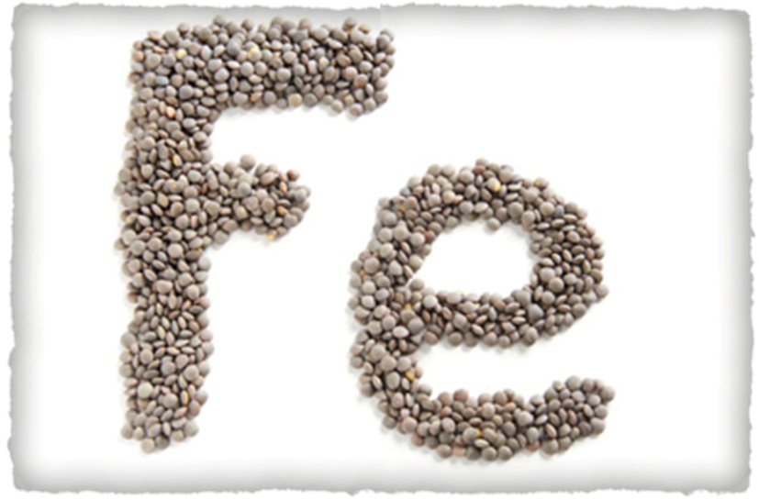
Železo
stopový prvek
v těle 3-5 g
vstřebatelnost:
rostlinného původu 1-5 %
živočišného původu 10-20 %
ztráta:
0,03 - 0,08 mg
ženy 40 -80 mg
doporučená denní dávka: 15 mg

Slide 3
Železo
zdroje: luštěniny, zelená listová zelenina, mořské řasy, fíky, datle, hovězí játra, korýši
funkce: tvorba enzymů, doprava kyslíku z plic do buněk, vliv na duševní zdraví a tělesnou výkonost, metabolismus a imunitní systém

Slide 4
Potravina | Obsah Fe [mg.kg-1]
sušené hřiby | 690
sója | 90-150
mák | 80-115
kakao | 80
telecí maso | 48
jablka | 5
jogurt | 0,5

Slide 5
Vápník
funkce:
bezobratlí: schránky z CaCO3
obratlovci: stavební materiál kostí a zubů, složka svalů, nervové a svalové funkce, srdeční činnost, srážlivost krve
denní dávka: 0,8 - 1,2 g
zdroj: ovoce, zelenina, mléko, mléčené výrobky, olejnatá jádra, sója
nedostatek: měknutí a řídnutí kostí, křivice, osteomalácie, parodontóza, zubní kazy, citlivost ke stresu, vliv na nervovou, svalovou a srdeční činnost
absorbci narušuje: alkohol, tabák, kofein, limonády, sůl

Slide 6
Potravina | Obsah Ca [mg.kg-1]
sušené mléko | až 13 600
sýry | cca 8000
mléčná čokoláda | až 3200
špenát | 700-1250
vejce | 560
žampiony | 80
hovězí maso | 30 - 150

Slide 7
Fosfor
stopový prvek
v těle zastoupen: 75 - 85% v kostech a zubech, zbytek měkké tkáně, buněčné membrány, srdce, krev, mozek, svaly
důležitý pro: fungování vápníku, tvorba kostí a zubů, pravidelný tep srdce, funkce mozku, protizánětlivé účinky, regulace funkce ledvin
zdroj: obilné klíčky, tmavý chléb, mléčné výrobky, brambory, oříšky, med, vnitřnosti a maso

Slide 8
Fosfor
nedostatek: vzácně, slabost, únava, nervové poruchy, porucha metabolismu, lámavost kostí a zubů
nadbytek: nemá velký vliv, vápenatění měkých tkání, poškození ledvin

Slide 9
Potravina | Obsah P [mg.kg-1]
dýňová semena | 11 700
mák | 9300
hovězí maso | 1200 - 2000
mléko | prům. 900
špenát | 550
banány | 230 - 310
jablka | 100 -130

Slide 10
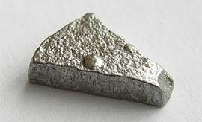
Železo (Ferrum)
2. nejrozšířenější kov na Zemi
Známo již od pravěku (3 mil. př.n.l.) – slitiny
Světle šedý až bílý kov
Přenos kyslíku → nedostatek Fe vede k chudokrevnosti
Kde se v lidském těle nachází nejvíce Fe?
Faktory zvyšující riziko nedostatku Fe
→ v hemoglobinu
→ vegetariánství, dospívající sportovci, časté krvácení, klinické poruchy

Slide 11
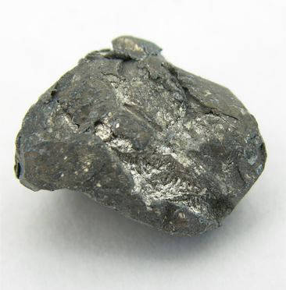
vápník (calcium)
Měkký, lehký a velmi reaktivní kov
Znám od středověku, užití k výrobě vápna
Stříbrolesklý
Nejčastější horninou na bázi vápníku je vápenec
Kde se v ČR a ve světě nachází vápence?
Vápník má pro lidské tělo nezastupitelný význam. Proč?
Nedostatek vápníku (hypokalcémie) → poruchy růstu u dětí, osteoporóza Přebytek vápníku (hyperkalcémie) → únava, slabost, deprese, ledv. kameny
z vápence
→ Moravský kras, Dover
z mramoru
→ tvorba kostí a zubů, přenos nerv. vzruchů, ovl. srážlivost krve, vyvolává spánek

Slide 12
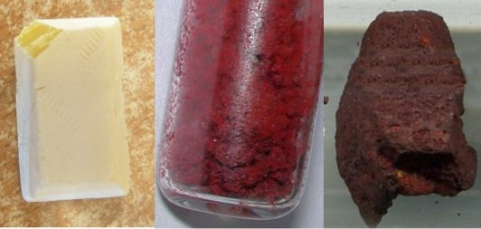
Fosfor
→ zuby, kosti, CNS
Nekovový prvek, v přírodě pouze ve sloučeninách
Poprvé izolován Heningem Brandem v r. 1669
12 modifikací – např. bílý, červený, fialový,…
Organismus dospělého člověka obsahuje 450-460 g P
Kde se v lidském těle nachází nejvíce P?
P se zúčastňuje většiny metabolicky významných dějů v lidském organismu
Nedostatek fosforu (hypofosfatémie) → slabost, malátnost, rychlá únava
Přebytek fosforu (hyperfosfatémie) → nevolnost, zvracení, průjmy

Slide 13
Zdroje:
https://doplnky.vitalion.cz/fosfor/
https://www.ceskaordinace.cz/stopovy-prvek-zelezo-ckr-1058-6974.html
https://www.celostnimedicina.cz/zelezo-fe.htm
http://zdravi-prevence.cz/vapnik-v-lidskem-tele/
http://www.viviente.cz/zelezo-ve-vyzive/

